Slide 1
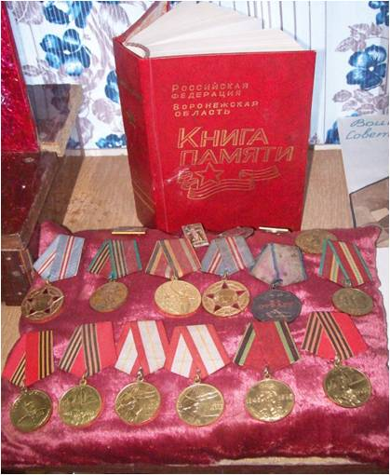
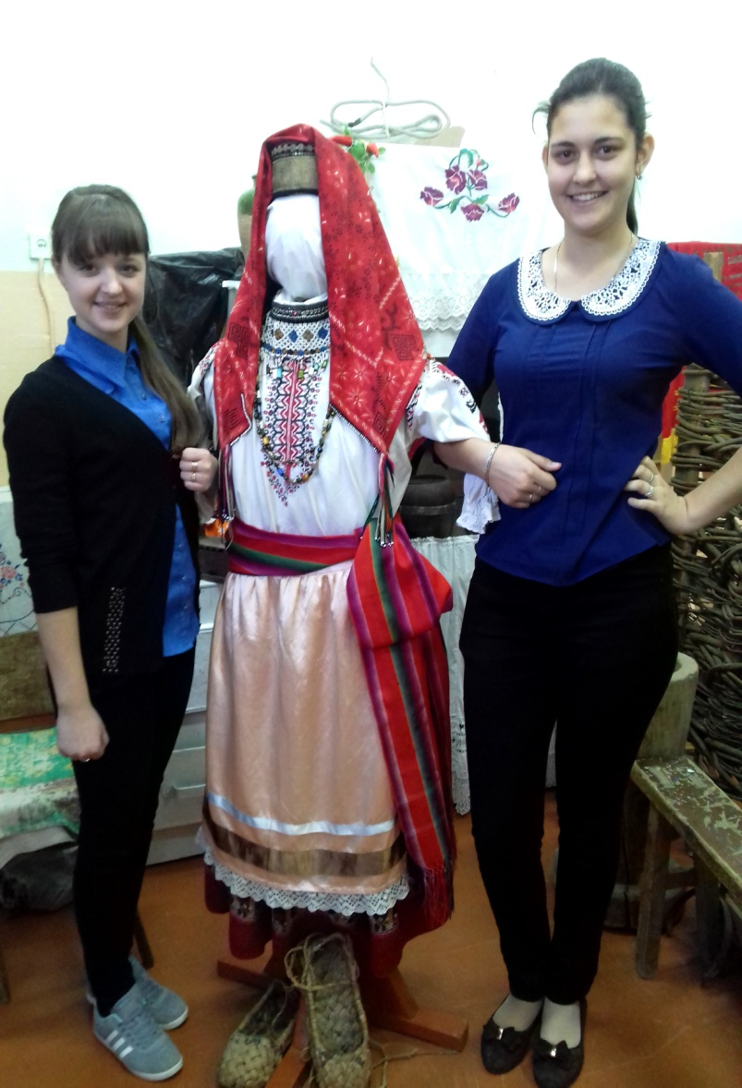
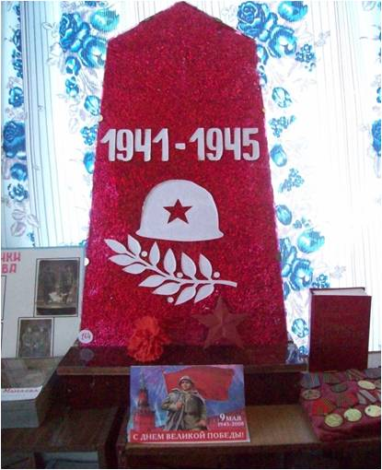
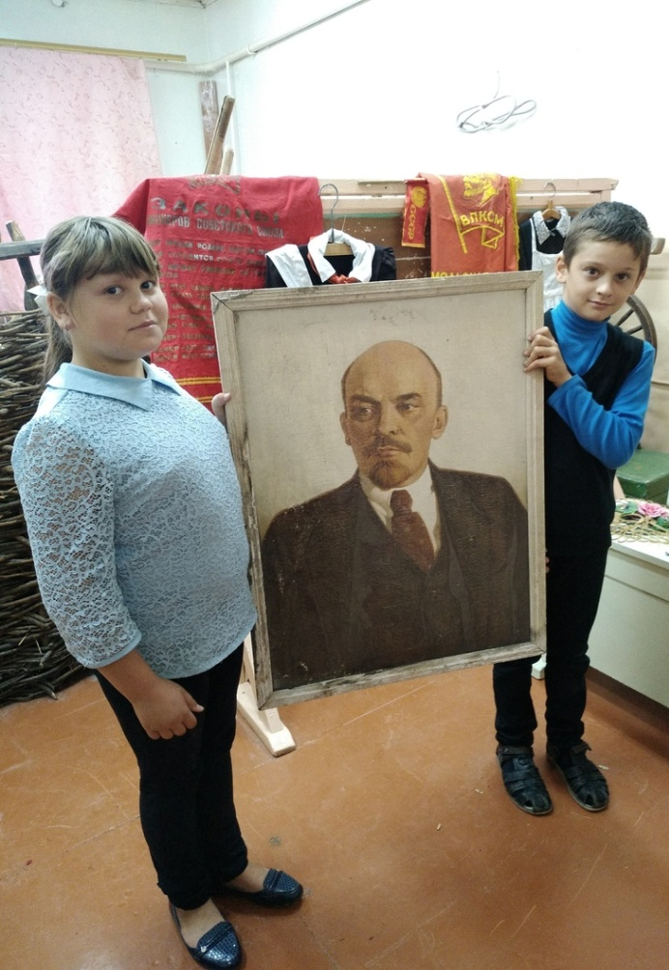
МКОУ Шестаковская СОШ
Мы делаем все, чтобы история ожила для Вас
села и изделий декоративно-прикладного искусства.
«Великая Отечественная война»
Экспозиция знакомит с событиями Великой Отечественной войны и трудностями, выпавшими на плечи односельчан. В витрине размещены различные предметы, раскрывающие тему Великой Отечественной войны: фотографии, медали и ордена, реликвии, одежда, вырезки из газет. В музее хранится материал о земляках, погибших в годы войны, о выпускниках 1941 года, ушедших на войну, переписка с участниками боевых событий, книга Памяти.
«Культура родного края»
Экспозиция представлена в виде альбомов о культуре села и изделий декоративно-прикладного искусства.
Руководители музея – Абраменко О.В., Саввина И.В.
Мы работаем: пн-пт с 10.00 до 16.00
Контакты:
с. Шестаково, ул. Советская, д. 46
Тел. 8(473)50-342-49
E-mail: shestsosh@mail.ru
Сайт: http://shestakovskaya.shkola.hc.ru
Краеведческий музей
«История села»

Slide 2
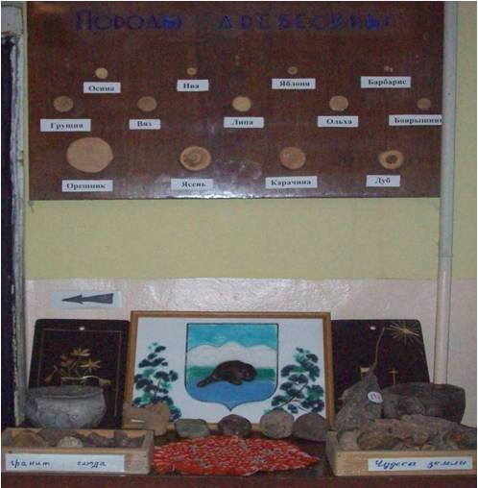
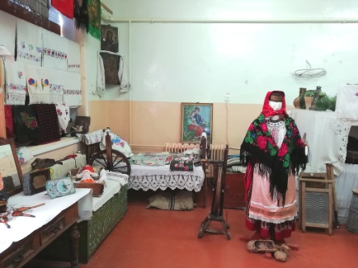
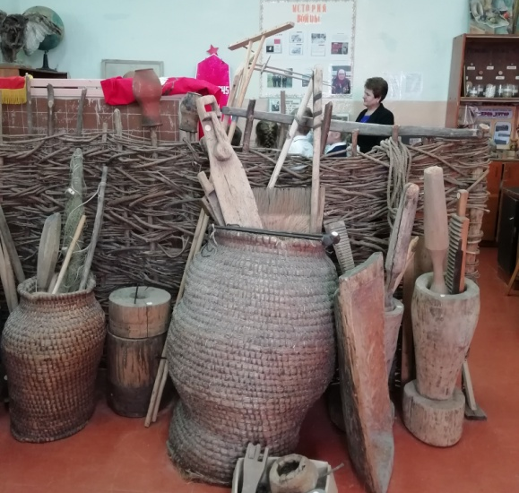
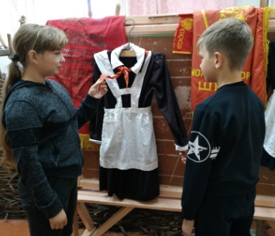
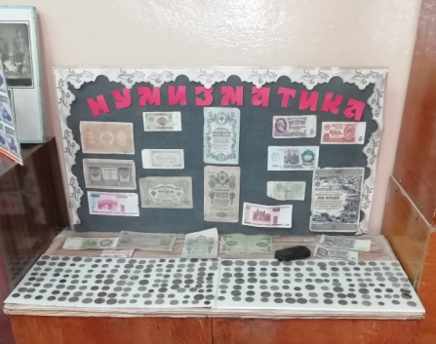
«Природа родного края»
Главное достояние нашего музея – макет крестьянской избы
Как жили наши предки в стародавние времена?
Обо всем этом Вам поведает наш школьный музей
Экспозиция представлена в виде стенда о флоре и фауне местности. В музее имеется коллекция спилов древесины
Музей создан в 1996 году. Он воссоздает страницы истории жизни односельчан, школы, выпускников и учителей.
Экспонаты собраны силами школьников и педагогов.
Посетители могут взять экспонаты в руки и ощутить себя путешественниками во времени.
В музее созданы 7 разделов экспозиции
«Предметы крестьянского быта»
В избе стоит убранная по всем правилам старины кровать и рядом висит детская люлька. Есть и самая важная часть избы – русская печь. Рядом ухваты,
лопата
для сажания
хлеба в печь,
сковородки,
чугуны.
В «святом
углу» можно
увидеть подлинные иконы, лампадки.
(деревьев, которые произрастают на территории села Шестаково), коллекция почв и полезных ископаемых.
«История школы»
В экспозиции представлены материалы об истории образования школы, об учителях – ветеранах. Здесь можно увидеть экспонаты предметов школьной жизни: школьную парту, школьную форму, атрибуты деятельности пионерской и комсомольской организаций. В этом разделе имеется фотоархив с фотографиями выпускников, медалистов, директоров, педагогического коллектива.
«История родного края»
В экспозиции имеются материалы по истории развития села Шестаково, альбомы о ветеранах труда. Здесь собраны предметы домашнего обихода: посуда из красной глины, корзины и короба, сундуки. Представлена коллекция нарядных полотенец, платков, сарафанов.
«Нумизматика»
В этом разделе можно увидеть монеты, бумажные денежные знаки дореволюционного периода, деньги советского времени, монеты и бумажные денежные знаки России
90-х годов XX века. Есть монеты зарубежных стран.

